Slide 1
鲲鹏软件性能调优

Slide 2
前言
本文从硬件特点分析如何进行性能调优，同时还介绍了项目中性能调优的思路和常用性能采集工具。

Slide 3
目标
学习本课程后，你可以了解到：
硬件特性会对软件性能带来哪些影响，如何结合硬件特性发挥最大性能
性能调优的思路和常用的性能采集工具

Slide 4
目录
基于硬件特性的性能调优方向
MariaDB性能调优案例

Slide 5
软硬协同带来万倍代码性能提升
4800*4800 矩阵乘法加速效果实测结果
NEON向量指令
1.99秒
C语言并行运算和高效缓存优化
6.02秒
C语言多线程并行运算
47秒
C
757秒
61162秒
Python

Slide 6
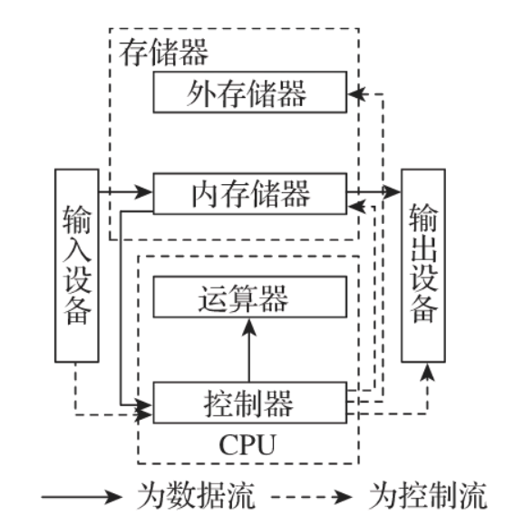
从冯诺依曼架构看性能调优方向
性能优化四个方向
CPU/内存
应用
网卡
磁盘

Slide 7
基于鲲鹏处理器的软加速和硬加速
CPU/内存
磁盘
网卡
应用
软加速
硬加速
单核加速
多核加速
进程
进程
进程
进程
进程
进程
Core
Core
跨CPU
算力卸载
Core
Core
Core
Core
920内置
硬加速器
第三方硬件加速器
寄存器分配
指令布局
指令流水
迭代编译
跨Numa
跨Numa
如：C1 QAT卡
Core
Core
Core
Core
加解密
压缩/解压缩
大数据幂运算
EC（纠删码）
1
2
3
编译优化
NUMA-Aware亲和性优化
硬件加速引擎

Slide 8
编译器：基于鲲鹏芯片微架构，构建鲲鹏极致性能和完善生态
CPU/内存
磁盘
网卡
应用
编译器性能优化：
指令布局优化：拆分函数代码，按照冷热指令重新排布，提升指令Cache命中率
内存布局优化：按照内存数据访问频度，组合热数据区域，提升数据Cache命中率
循环优化：分析循环迭代间数据访存依赖关系，对无依赖的循环并行到多核执行，无依赖的数据自动矢量化计算，加速程序运行
JDK性能优化：
JIT编译优化、GC内存回收管理优化提升内存管理性能
JVM循环、向量化、序列化技术，提升程序执行性能
编译器性能优化
JDK优化
指令布局优化
内存布局优化
循环优化
除法优化
序列化
SoftFDO优化
函数拆分
并行优化
牛顿迭代
JVM循环
JIT优化
迭代编译
冷热指令排布
自动矢量化
乘法替代
GC优化
芯片使能：指令流水优化
向量化

Slide 9
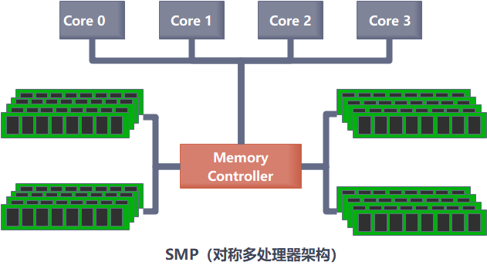
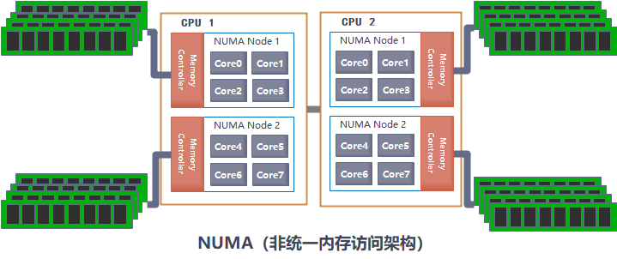
NUMA是CPU发展的一种必然趋势
CPU/内存
磁盘
网卡
应用
在SMP系统中，核数的扩展受到内存总线的限制。非统一内存访问架构（Non-uniform memory access）很好的解决了这一问题。

Slide 10
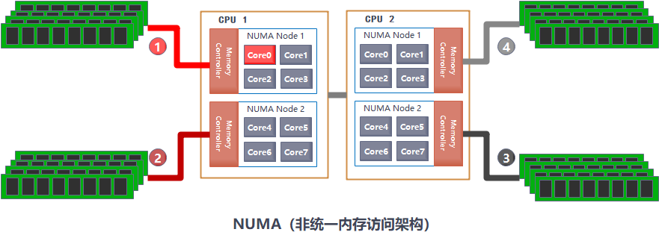
发挥NUMA性能，需要克服内存访问速度不均匀的挑战
CPU/内存
磁盘
网卡
应用
内存在物理上是分布式的，不同的核访问不同内存的时间不同。
1
xxns
2
高于1
3
高于2
4
略高于3

Slide 11
NUMA-Aware亲和性资源规划，让内存访问最短路径
CPU/内存
磁盘
网卡
应用
利用CPU亲和性与内存分配策略，让进程与内存的距离更“短”
NUMA NODE 0
Core 0
NUMA node 0 Memory
NUMA NODE 0
Core 0
NUMA node 0 Memory
Process 1
Process 1
Process 2
Process 2
Core 1
Core 1
Process 3
Process 3
Process 4
Process 4
NUMA NODE 1
Core 2
NUMA NODE 1
Core 2
Process 5
NUMA node 1 Memory
Process 5
NUMA node 1 Memory
Process 6
Process 6
Core 3
Core 3
Process 7
Process 7
Process 8
Process 8

Slide 12
Nginx绑核优化举例
CPU/内存
磁盘
网卡
应用
将Nginx进程分布到各个NUMA node之内，让系统整体的负载比较均衡，按照中断号将中断服务和Nginx绑定在一个NUMA内。性能将会有非常明显的提升。
中断处理
第1次内存copy
nginx进程
第2次内存copy
三种NUMA绑核配置方法
1、使用系统工具numactl设置
numactl -C 0-15 process name
-C：Core scope
2、在代码中调用亲和性设置参数
int sched_setaffinity(pid_t pid, size_t cpusetsize, cpu_set_t *mask)
3、多数开源软件中提供了配置接口
nginx.conf文件中worker_cpu_affinity参数
网口1
内核进程1
Nginx业务进程1
NUMA Node0
网口2
内核进程2
Nginx业务进程2
NUMA Node1
网口3
内核进程3
Nginx业务进程3
NUMA Node2
……
……
……
网口n
内核进程n
应用程序内存
NUMA Node3

Slide 13
基于鲲鹏技术优势构建加速库，实现软硬加速互补
CPU/内存
磁盘
网卡
应用
针对四类业务提供9大加速库，典型场景10%-100%性能提升
基础加速
压缩加速
加解密加速
多媒体加速
性能提升>17%
性能提升>20%
（ceph）
性能提升>100%
（nginx）
性能提升>10%
glibc
gzip/zlib
OpenSSL
X265
ZSTD
ffmpeg
Hyerscan
snappy
HMPP
openEuler
Kunpeng

Slide 14
软硬加速库相结合，构筑鲲鹏高性能软件栈
CPU/内存
磁盘
网卡
应用
应用
音视频
Web
Ceph
mysql
基于鲲鹏微架构，使用硬件加速器及Neon指令对业界主流软件库进行加速重构，构筑鲲鹏高性能软件栈
加速库
OpenSSL
IPP
SPDK
❶
业务&基础软件库加速使能
主流基础库支持加速改造
关键场景应用库加速改造
内核态硬加速器件使能
硬加速部件适配内核驱动
❷
❶
加速模式
硬加速
软加速
Gzip/zlib/
snappy/ZSTD
glibc
数学库
OS
Linux*
硬加速
器使能
❷
加速引擎
CPU
Die
Die
core
core
neon指令
neon指令
向量
寄存器
向量
寄存器
IO Die
硬
件
加
速
ZIP
HPRE
RDE
SEC
ZLIB
GZIP
RSA
DH
DIF
EC
SM3/4
AES
DES

Slide 15
调用鲲鹏RSA加密加速引擎，提升Web应用Https性能
CPU/内存
磁盘
网卡
应用
鲲鹏处理器
HTTPS短连接性能
鲲鹏
加速方案
……
处理器核
处理器核
RSA加速引擎
片内总线
RPS（K）
108
81
33%
传统处理器
PCIe加速卡
(QAT卡)
传统
加速方案
处理器核
……
处理器核
PCIe 总线

Slide 16
文件系统决定了磁盘加载到内存过程的快慢
CPU/内存
磁盘
网卡
应用
应用内存
文件系统
Ext2
Ext3
Ext4
XFS
…
NFS
文件预读
脏数据刷新
IO调度
CFQ
DeadLine
NOOP
缓冲区（Buffer）
本地磁盘设备
网络存储

Slide 17
磁盘预取可以充分利用磁盘带宽
CPU/内存
磁盘
网卡
应用
Command：Get A、B、C、D Value
Command：Get A、B、C、D Value
Cache
H | I | J | K
A | B | C | D
Cache
H | I | J | K
A | B | E | F
Q | C | D | V
四次I/O请求
两次I/O请求
A
B
C
D
A | B | E | F
Q | C | D | V
未开启磁盘预取
开启磁盘预取
适用于大数据读场景：Hibench测试spark ，yarn-client模型，read_ahead_kb由128修改至4096，性能约提升10%。

Slide 18
网卡中断产生频率会影响应用的吞吐和延迟
CPU/内存
磁盘
网卡
应用
packet
1、网络包达到
中断产生的频率高会消耗
大量的CPU时间片。
中断产生的频率低会影响
应用收到数据的时延。
网卡
2、网卡产生硬中断
网卡驱动
3、处理中断
CPU
6、应用程序获取CPU时间片
4、生成软中断
5、软中断将数据写入套接字
7、从套接字中取出数据
SoftIRQ thread
socket
APP

Slide 19
CPU/内存
磁盘
网卡
应用
调整网卡中断聚合，在低时延和高吞吐取平衡点
高中断
低时延
低中断
高吞吐
irq1
irq2
irq3
frames = 3
Irq1
Irq2
Irq3
Irq4
usecs = 5
irq1
irq2
frames = 5
Irq1
Irq2
Irq3
usecs = 8

Slide 20
CPU/内存
磁盘
网卡
应用
在数据库TPCC测试模型中降低网卡中断可以提升吞吐
修改前
修改后
变量 | 数值
tx-frames | 32
tx-usecs | 16
rx-frames | 32
rx-usecs | 16
hi and si in cpu | 15%
Total tpm | 190w
Avg_rt | 11.01ms
变量 | 数值
tx-frames | 300
tx-usecs | 200
rx-frames | 300
rx-usecs | 200
hi and si in cpu | 10%
Total tpm | 210w
Avg_rt | 13.02ms
降低网卡中断频率，可以带来约10%的吞吐提升，但也会造增加20%左右的延迟

Slide 21
CPU/内存
磁盘
网卡
应用
软件调优的本质是充分发挥硬件性能
提高并发
鲲鹏多核
应用
数据缓存
高内存
…
…
异步读写
磁盘

Slide 22
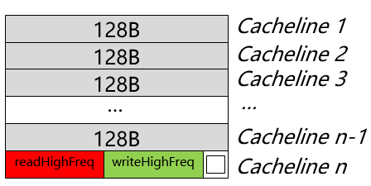
CPU/内存
磁盘
网卡
应用
减少资源抢占，提升并行度，发挥多核性能优势
锁
Cache
Core1
Core2
Core3
Thread1
Thread2
Thread2
等待
执行
等待
锁
无锁编程
大锁变小锁
高性能原子操作指令
鲲鹏920的CacheLine大小为128字节
读和写频繁的变量分别放入不同Cacheline，避免伪共享

Slide 23
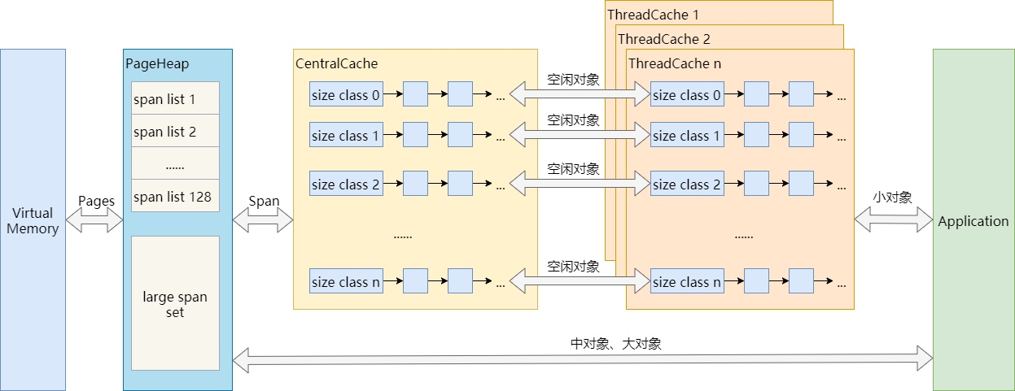
CPU
存储器
IO
应用
Tcmalloc通过减少内存分配中的锁以提升高并发下的性能
Tcmalloc使用线程缓存，尺寸小于256K的小内存申请均由ThreadCache进行分配；通过ThreadCache分配过程中不需要任何锁，可以极大的提高分配速度。

Slide 24
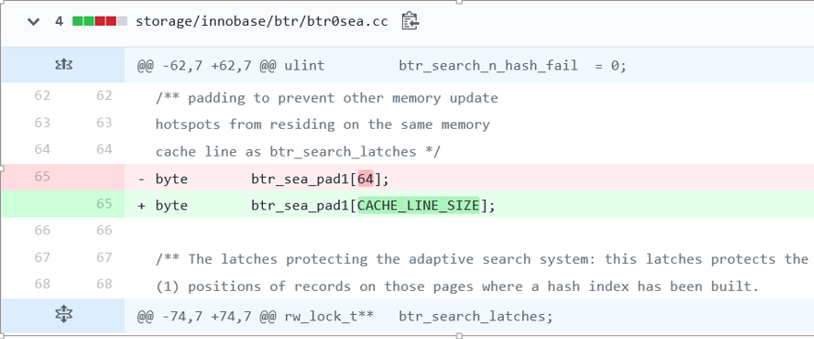
CPU/内存
磁盘
网卡
应用
Mysql5.7.12内存对齐硬编码，导致伪共享
c
issue path：https://github.com/mysql/mysql-server/pull/66/files
cpu的L3 cacheline 获取方式可以通过读取系统配置文件获取，如在centos 7.6中的/sys/devices/system/cpu/cpu1/cache/index0/coherency_line_size文件。

Slide 25
性能调优十板斧
CPU/内存
磁盘
网卡
应用
调整内存页大小
CPU预取
修改线程调度策略
脏数据刷新
异步文件操作（libaio）
文件系统参数
网卡多队列
开启网卡TSO
开启网卡CSUM
优化编译选项
文件缓存机制
缓存执行结果
NEON指令加速
鲲鹏调优十板斧链接：https://bbs.huaweicloud.com/blogs/126788

Slide 26
目录
基于硬件特性的性能调优方向
MariaDB性能调优案例

Slide 27
性能优化三步法
CPU ：us、hi、si
内存：numa_hit、mem
磁盘：iowait、util%
网卡：txkB/s、tx_usecs
CPU ：top、dstat
内存：numastat、free
磁盘：iostat、blktrace
网卡：sar、ethtool
分析
优化
监控
CPU ：提高并发、线程绑核
内存：减少跨numa访问、大页内存
磁盘：I/O调度策略、异步I/O
网卡：中断聚合、网卡中断绑核

Slide 28
MariaDB性能调优——监控
测试模型sysbench压测Maria DB10.3.8数据库，OLTP模型1:1读写
CPU：使用率已经接近100%
磁盘：未达到性能瓶颈
网卡：未达到性能瓶颈
业务：随着并发线程数增加，
性能不升反降。

Slide 29
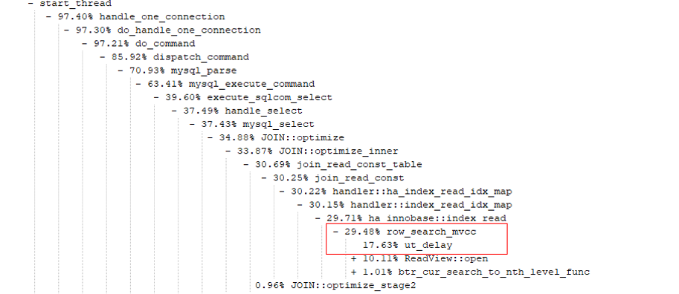
MariaDB性能调优——分析
当CPU是业务的性能瓶颈时，可以通过分析进程热点函数来寻找优化空间。
对于本测试用例中的热点函数分析如下：随着并发线程数的增多，CPU的时间片集中在了锁的争抢中，这部分无用功造成了CPU资源的浪费。
热点函数采集：perf record –a –g –p 进程ID 采集内容查看：perf report

Slide 30
MariaDB性能调优——优化
innodb_thread_concurrency：控制并发线程数，默认值0表示，不限制并发数。
innodb_sync_spin_loops：减少原子操作轮休次数
innodb_spin_wait_delay：增加原子操作轮休间隔时间

Slide 31
本章总结
1、CPU/内存、磁盘、网卡、应用，是我们性能调优的四个主要方向。
2、采集性能指标、分析性能瓶颈、优化相关参数代码，是调优的基本思路。
3、充分利用硬件资源才能发挥软件的最优性能。
4、时延、吞吐、并发需要寻找一个均衡点。

